Slide 1

IAI大數據競賽訓練
01-檔案讀取與儲存
講師：楊甯雅

Slide 2
Agenda
安裝Python外部套件
自動生成讀檔路徑與讀檔
活用DataFrame格式
分析結果存檔
2

Slide 3
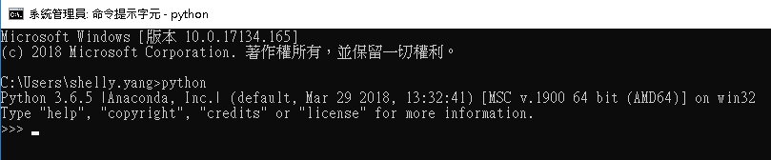
安裝Python外部套件
設定環境變數 (以anaconda為例)
anaconda中pip.exe路徑 C:\Users\shelly.yang\AppData\Local\Continuum\anaconda3\Scripts
python.exe路徑
C:\Users\shelly.yang\AppData\Local\Continuum\anaconda3
將上述路徑加入環境變數中
控制台➔所有控制台項目➔系統➔進階系統設定➔環境變數(N)➔PATH
3

Slide 4
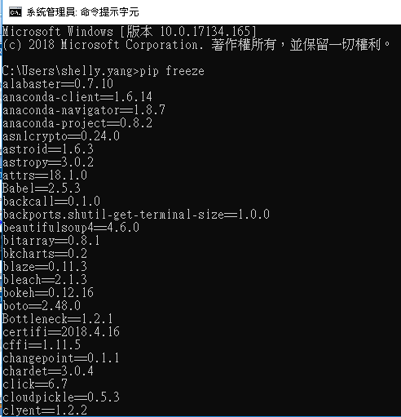
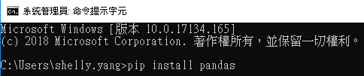
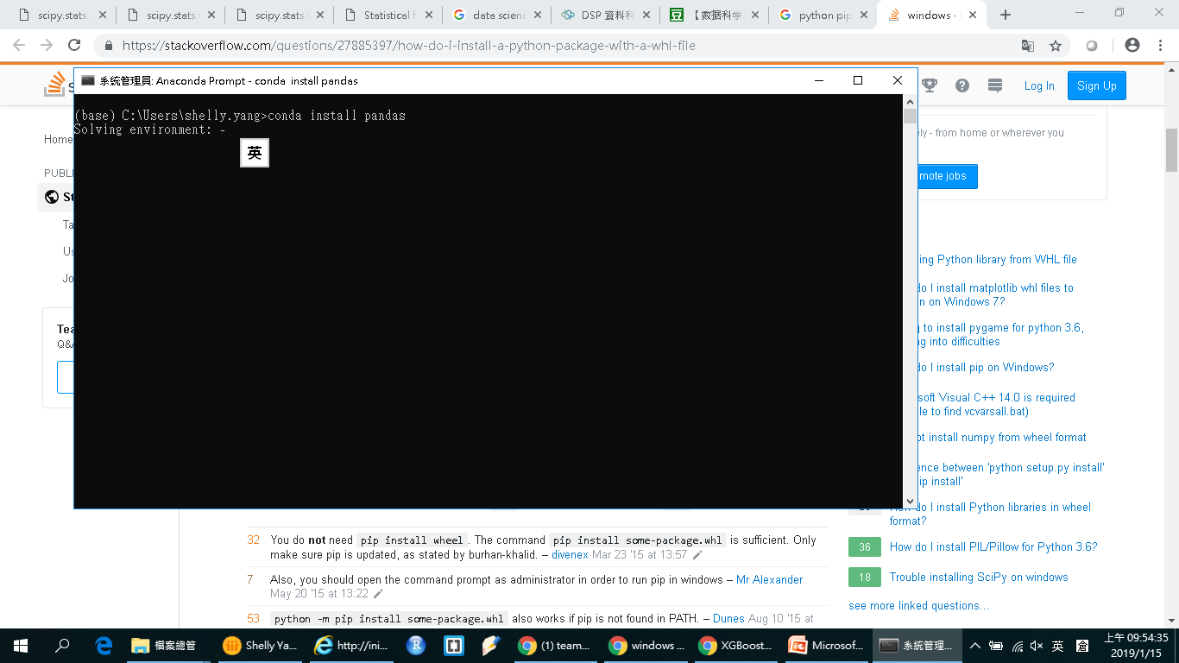
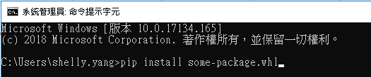
安裝Python外部套件
查詢已安裝套件
安裝外部套件
在console下指令安裝
下載set.py或.whl檔安裝
在Anaconda Prompt下指令安裝
J已安裝之套件及版本
欲安裝套件名稱
4

Slide 5


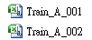










自動生成讀檔路徑與讀檔
競賽數據
Training Data
(6 Gb)
共2把刀具，每把含315次的銑切，每次銑切結束後會蒐集一筆磨損值與銑切期間的高頻數據
(各約20萬筆振動、力量與音洩訊號特徵)
Testing Data
(3 Gb)
1把刀具，含315次的銑切作動的高頻數據
Training A
Test
...
...
...
額外關於資料獲取的資訊：
資料收集自一把六毫米碳化鎢三刃球型立銑刀
主軸轉速是10400 RPM
料件進給速度是一分鐘1555毫米(mm/min)
Y方向切削 深度是0.125毫米(mm)
Z方向切削 深度是0.2毫米(mm)
資料獲取頻率是50 KHz
Training B
...
...
5

Slide 6
自動生成讀檔路徑與讀檔
用程式生成符合自己目的的檔案路徑：套件glob
glob.glob(pathname)
查找路徑
於D:/Project/IAI/路徑下搜尋檔案
['D:/Project/IAI/raw data/Train_A/Train_A\\Train_A_001.csv',
'D:/Project/IAI/raw data/Train_A/Train_A\\Train_A_002.csv',
'D:/Project/IAI/raw data/Train_A/Train_A\\Train_A_003.csv',
'D:/Project/IAI/raw data/Train_A/Train_A\\Train_A_004.csv',
.
.
.
'D:/Project/IAI/raw data/Train_A/Train_A\\Train_A_311.csv',
'D:/Project/IAI/raw data/Train_A/Train_A\\Train_A_312.csv',
'D:/Project/IAI/raw data/Train_A/Train_A\\Train_A_313.csv',
'D:/Project/IAI/raw data/Train_A/Train_A\\Train_A_314.csv',
'D:/Project/IAI/raw data/Train_A/Train_A\\Train_A_315.csv']
glob.glob(‘D:/Project/IAI/*’)
glob.glob(‘D:/Project/IAI/*.csv’)
glob.glob(‘D:/Project/IAI/*.jpg’)
......
etc.
6

Slide 7
自動生成讀檔路徑與讀檔
套件pandas：主要提供Panel、DataFrame、Series三種資料結構
檔案格式 | 檔案讀取 | 寫出儲存
CSV | pandas.read_csv | to_csv
JSON | pandas.read_json | to_json
HTML | pandas.read_html | to_html
EXCEL | pandas.read_excel | to_excel
SQL | pandas.read_sql | to_sql
PS: csv檔的檔案讀取路徑需全為英文
7
code

Slide 8
自動生成讀檔路徑與讀檔
練習:
import pandas as pd
import glob
trainSet = [‘Train_A’, ‘Train_B’]
for Set in trainSet:
path = ‘D:/Project/IAI/raw data/’+Set+’/’
trainY = pd.read_csv(path+Set+’_wear.csv’)
allFolder = glob.glob(path+Set+’/*.csv’)
for (cut, folder) in enumerate(allFolder):
import 套件
Set依序為trainSet中的字串
8
folder位置
folder依序為allFolder字串
code

Slide 9
DataFrame
pandas讀入檔案後，資料結構為data frame
運用data frame運算，降低執行時間
便於活用於檔案/表格合併
查看目前資訊 處理空值 合併檔案(依據欄位)
依據不同類別統計個數
https://blog.csdn.net/wr339988/article/details/65446138
# 回傳列數與欄位數
df.shape
# 計算所有欄位之描述性統計量
df.describe()
# 回傳前三筆觀測值
df.head(3)
# 回傳最後三筆觀測值
df.tail(3)
# 欄位名稱
df.columns
# 將有遺失值的觀測值刪除
df.dropna()
# 將空值補為0
df.fillna(0)
pd.merge(A,B,left_on=[欄位(A)],right_on=[欄位(B)])
df.groupby([“欄位名稱1”,”欄位名稱2”,”欄位名稱3”,...])
9
code

Slide 10
DataFrame
def featureTD(DF):
colnames = DF.columns
factorName = []
rslt = []
for (colIDX,cols) in enumerate(colnames):
df = DF.ix[:,colIDX]
# maximum
factorName.append(cols+'_Max')
rslt.append(df.max())
# mean
factorName.append(cols+'_Mean')
rslt.append(df.mean())
# Root Mean Square
factorName.append(cols+'_RMS')
rslt.append(np.sqrt((df**2).mean()))
# Standard Deviation
factorName.append(cols+'_Std')
rslt.append(df.std())
# Skewness
factorName.append(cols+'_Skewness')
rslt.append(df.skew())
# Kurtosis
factorName.append(cols+'_Kurtosis')
rslt.append(df.kurtosis())
# Peak to Peak
factorName.append(cols+'_P2P')
rslt.append(df.max()-df.min())
# Crest Factor
factorName.append(cols+'_CF')
rslt.append(df.max()/np.sqrt((df**2).mean()))
return factorName, rslt

Slide 11
分析結果存檔
分析結果結構為data frame
df = pd.DataFrame({'min':minimum, 'max':maximum, 'average':average},
index = ['Bag','AdaBoost','Kpca_Bag','Kpca_AdaBoost'])
writer = pd.ExcelWriter(path+ criteria+'.xls')
df.to_excel(writer,criteria)
writer.save()
藉由dictionary格式將結果轉為data frame
存檔路徑+檔名+’.xls’
Sheet名稱
11

Slide 12
